Slide 2
Kokeita magneeteilla
Saat kaksi magneettia. Laita toinen pöydälle ja siirrä toista hitaasti kohti pöydällä olevaa magneettia.
Mitä huomaat ?
Miten voit selittää havainnon?
Käännä toinen magneetti päinvastaiseen asen-
toon ja toista kohdan 1) koe.
Mitä huomaat?

Slide 3
Kokeita magneeteilla
Miten magneetin eri päät vaikuttavat toisiinsa?
Miten magneettien välinen etäisyys vaikuttaa siihen, miten magneetit vaikuttavat toisiinsa?
Vaikuttaako magneetti johonkin muuhun aineeseen, kuin toiseen magneettiin?
Liikuta magneettia virtamittariin kytketyn käämin lähellä, mitä huomaat?

Slide 4
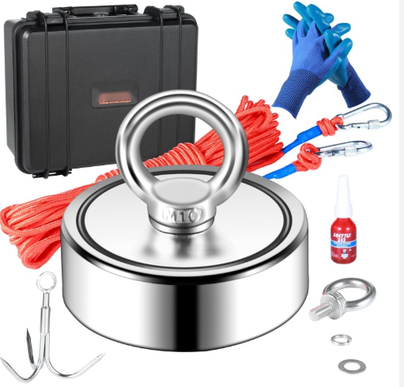
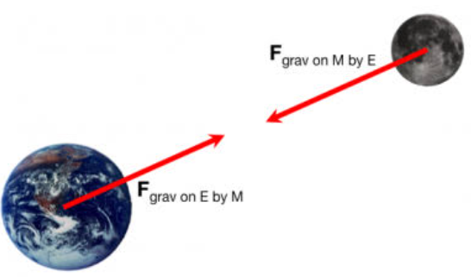
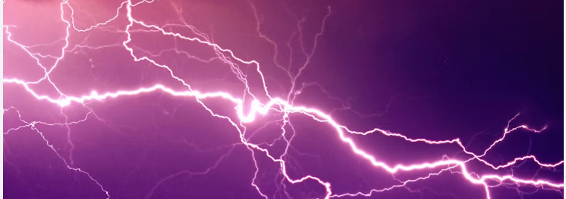
Vuorovaikutus ja voima
Kahden kappaleen välillä on vuorovaikutus, jos ne vaikuttavat jotenkin toisiinsa.
Erilaisia vuorovaikutuksia…
Magneettinen vuorovaikutus
2) Sähköinen vuorovaikutus
3) Gravitaatiovuorovaikutus

Slide 5
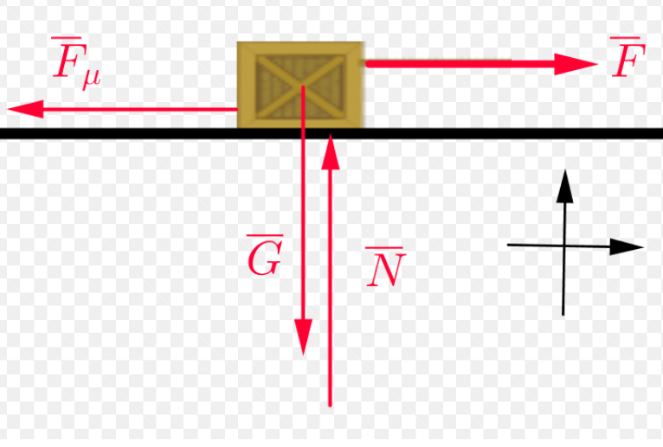
Vuorovaikutus synnyttää molempiin kappaleisiin kohdistuvan voiman.
Syntyvät voimat ovat yhtä suuret, mutta vastakkaissuuntaiset.
Voiman yksikkö on newton (1N)
Voimia kuvataan nuolella.

